Slide 1
Bean Scope(Zasięg)
W springu istnieje pojęcie zasięgu danego beana (komponentu). Oznacza on, w jakim kontekście jest on ‘unikalny’ — domyślny zasięg to singleton, co oznacza, że w całej aplikacji mamy tylko jeden taki obiekt.

Slide 2
Aby ustawić odpowiedni zasięg, używamy adnotacji @Scope( zasieg ), gdzie zasieg to jeden z poniższych:
//Core java
ConfigurableBeanFactory.SCOPE_SINGLETON — domyślna wartość, jest tylko jeden obiekt tego typu w całej aplikacji
Your default position should be to use singleton controllers which are thread-safe.
ConfigurableBeanFactory.SCOPE_PROTOTYPE — za każdym razem, kiedy ten bean jest używany, tworzony jest nowy obiekt (ale uwaga, ‘używany’ tzn np. podłączany przy użyciu adnotacji @Autowired do innego beana, a nie za każdym razem, kiedy korzystamy z jego metod; innymi słowy, za każdym razem, kiedy pobierany jest on z kontekstu Spring’a)
//Web Application
WebApplicationContext.SCOPE_REQUEST — tworzony jest osobny obiekt do obsługi każdego osobnego zapytania HTTP
WebApplicationContext.SCOPE_SESSION — tworzony jest osobny obiekt dla każdej sesji
Application - the same instance of the bean is shared across multiple servlet-based applications running in the same ServletContext,
Websocket - creates the bean instance for a particular WebSocket session

Slide 3
Scope Request
@Scope(value = WebApplicationContext.SCOPE_REQUEST, proxyMode = ScopedProxyMode.TARGET_CLASS)
proxyMode- konieczne!
at the moment of the instantiation of the web application context, there is no active request. Spring will create a proxy to be injected as a dependency, and instantiate the target bean when it is needed in a request

Slide 4
Scope session
@Scope(value = WebApplicationContext.SCOPE_SESSION, proxyMode = ScopedProxyMode.TARGET_CLASS)
tworzony jest dla każdej sesji, czyli najczęściej dla każdego jednego użytkownika korzystającego z aplikacji w danym momencie
Session is not always the best choice, because when we have many servers that use session data, I have to share the data among all servers

Slide 5
Sesja
Generally you should understand the session as the different states of an application during the time a user is interacting with it, it is specific to the user. I would even say a session is an instance of the interaction of a user with an application, but I’m not sure it clarifies the matter. Now more specifically for a web session, the session is a data structure that an application uses to store temporary data that is useful only during the time a user is interacting with the application, it is also specific to the user.

Slide 6
Sesje działają trochę podobnie jak wspomniane ciasteczka — pozwalają przechowywać pary klucz-wartość unikalne dla danego użytkownika. Mówiąc w kontekście języka Java, można je porównać do obiektu typu Map<String, Object>, który jest unikalny dla każdego fizycznego użytkownika. Różnica pomiędzy sesją a ciasteczkiem jest taka, że o ile ciasteczka są przechowywane po stronie klienta (np. w przegladarce), sesja jest przechowywana na serwerze (użytkownik nie ma więc możliwości manipulowania nią bezpośrednio), jest też bardziej elastyczna (ciasteczka pozwalają przechowywać pary klucz-wartość, gdzie zarówno klucz jak i wartość to ciąg znaków, w przypadku sesji wartość może być dowolnym obiektem).

Slide 7
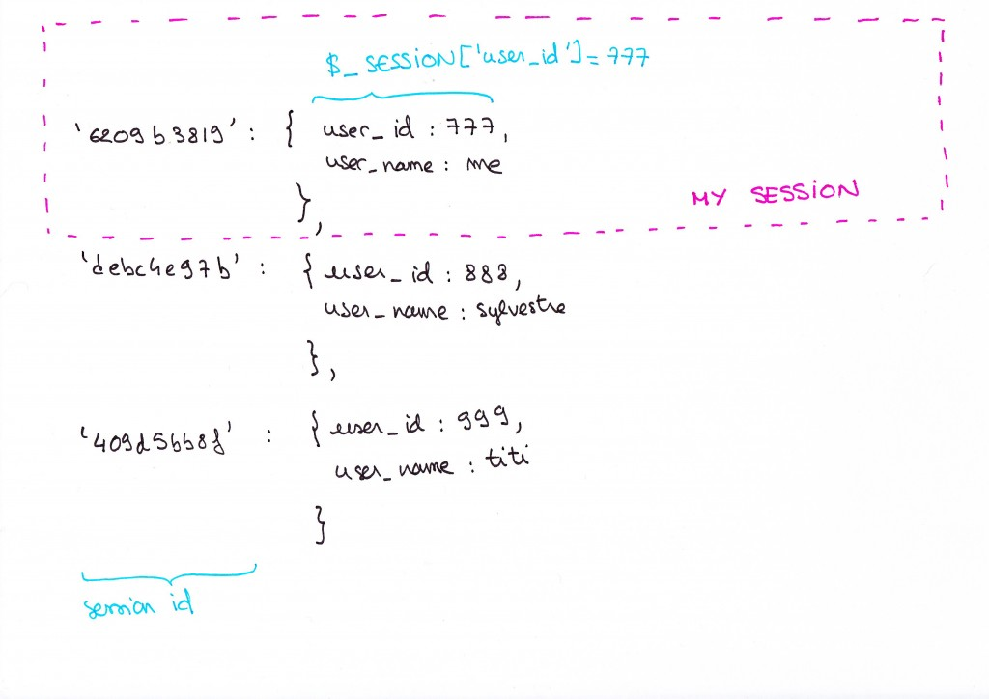

Slide 8
Ciasteczka z kolei są wykorzystywane do obsługi mechanizmu sesji poprzez zapisanie w ciasteczku tzw. identyfikatora sesji — unikalnego ciągu znaków, który w połączeniu z adresem IP pozwala jednoznacznie zidentyfikować użytkownika strony i powiązać go z zapytaniami, które wykonuje na serwerze.

Slide 9
Spring Security allows us to control our HTTP Sessions.
We can control exactly when our session gets created and how Spring Security will interact with it:
always – a session will always be created if one doesn’t already exist
ifRequired – a session will be created only if required (default)
never – the framework will never create a session itself but it will use one if it already exists
stateless – no session will be created or used by Spring Security

Slide 10
@Override
protected void configure(HttpSecurity http) throws Exception {
http.sessionManagement()
.sessionCreationPolicy(SessionCreationPolicy.IF_REQUIRED)
}

